Slide 1

Simulação e Replay
Advantage Scope

Slide 2
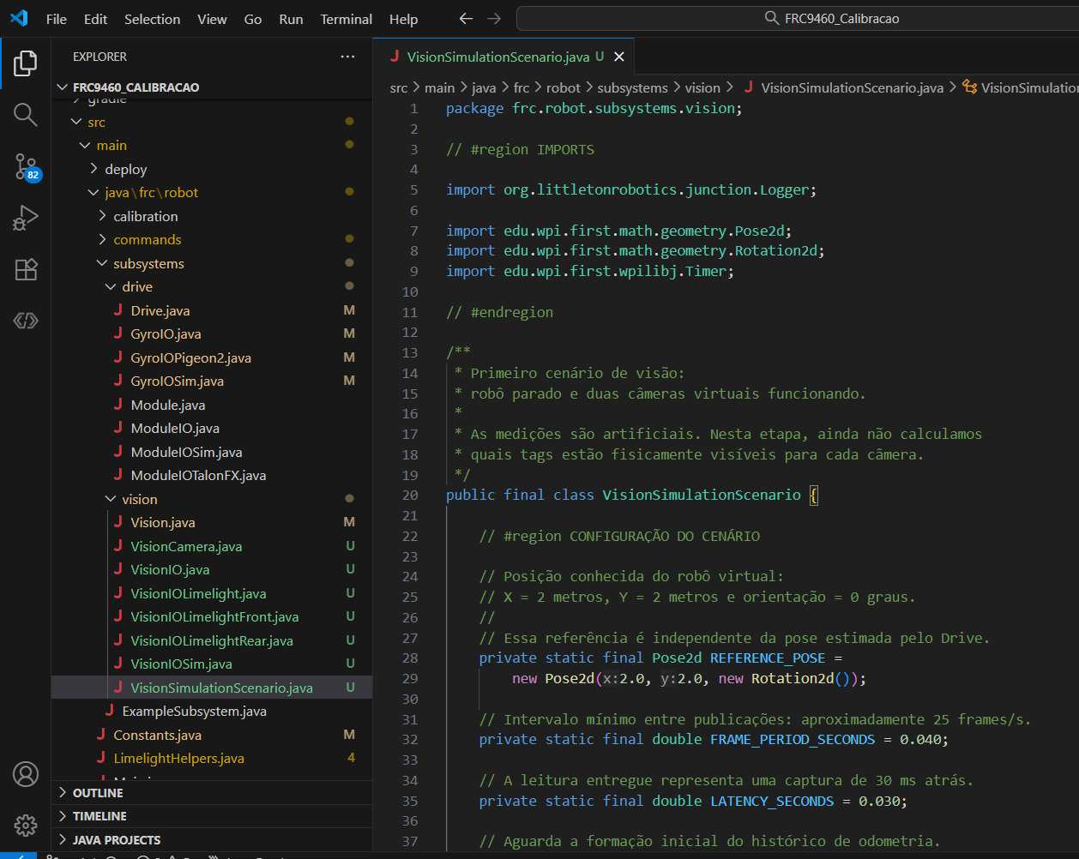
Crie a classe VisionSimulationScenario.java

Slide 3
// #region CÂMERAS VIRTUAIS
// Cada câmera possui seu próprio estado e seus próprios frames.
private final VisionIOSim rearIO = new VisionIOSim();
private final VisionIOSim frontIO = new VisionIOSim();
private final VisionCamera rearCamera =
new VisionCamera("Rear", rearIO);
private final VisionCamera frontCamera =
new VisionCamera("Front", frontIO);
// #endregion
// #region CONTROLE DO TEMPO
private final double startTimestampSeconds =
Timer.getTimestamp();
private double lastPublishTimestampSeconds =
Double.NEGATIVE_INFINITY;
// #endregion
// #region CÂMERAS UTILIZADAS PELO VISION
package frc.robot.subsystems.vision;
// #region IMPORTS
import org.littletonrobotics.junction.Logger;
import edu.wpi.first.math.geometry.Pose2d;
import edu.wpi.first.math.geometry.Rotation2d;
import edu.wpi.first.wpilibj.Timer;
// #endregion
public final class VisionSimulationScenario {
// #region CONFIGURAÇÃO DO CENÁRIO
// Posição conhecida do robô virtual:
// X = 2 metros, Y = 2 metros e orientação = 0 graus.
//
// Essa referência é independente da pose estimada pelo Drive.
private static final Pose2d REFERENCE_POSE =
new Pose2d(2.0, 2.0, new Rotation2d());
// Intervalo mínimo entre publicações: aproximadamente 25 frames/s.
private static final double FRAME_PERIOD_SECONDS = 0.040;
// A leitura entregue representa uma captura de 30 ms atrás.
private static final double LATENCY_SECONDS = 0.030;
// Aguarda a formação inicial do histórico de odometria.
private static final double STARTUP_DELAY_SECONDS = 0.250;
// #endregion

Slide 4
// #region ATUALIZAÇÃO DO CENÁRIO
/**
* Chamado a cada ciclo da simulação.
*
* estimatedPose é usada somente para calcular o erro registrado.
* Ela não é usada para fabricar as medições das câmeras.
*/
public void update(Pose2d estimatedPose) {
double now = Timer.getTimestamp();
// Registra a referência conhecida para desenhar no campo.
Logger.recordOutput(
"Vision/Simulation/ReferencePose",
REFERENCE_POSE
);
Logger.recordOutput(
"Vision/Simulation/Scenario",
"STATIONARY_TWO_CAMERAS"
);
// Distância entre a posição estimada e a referência do cenário.
double positionErrorMeters =
estimatedPose.getTranslation().getDistance(
REFERENCE_POSE.getTranslation()
);
Logger.recordOutput(
"Vision/Simulation/PositionErrorMeters",
positionErrorMeters
);
/**
* Entrega as duas câmeras ao subsistema Vision.
* A validação e a fusão continuam sendo feitas pelo Vision existente.
*/
public VisionCamera[] getCameras() {
return new VisionCamera[] {
rearCamera,
frontCamera
};
}
// #endregion

Slide 5
// Aguarda o histórico inicial de odometria.
if (now - startTimestampSeconds < STARTUP_DELAY_SECONDS) {
return;
}
// Entre publicações, o IO mantém o último frame.
// Isso também exercita a identificação de frames repetidos.
if (now - lastPublishTimestampSeconds < FRAME_PERIOD_SECONDS) {
return;
}
lastPublishTimestampSeconds = now;
double captureTimestampSeconds = now - LATENCY_SECONDS;
double latencyMilliseconds = LATENCY_SECONDS * 1000.0;
// Pequenos desvios fixos e conhecidos para o primeiro teste.
// São posições medidas do ROBÔ, não posições das câmeras.
Pose2d rearMeasurement = new Pose2d(
REFERENCE_POSE.getX() + 0.020,
REFERENCE_POSE.getY() + 0.010,
REFERENCE_POSE.getRotation()
);
Pose2d frontMeasurement = new Pose2d(
REFERENCE_POSE.getX() - 0.020,
REFERENCE_POSE.getY() - 0.010,
REFERENCE_POSE.getRotation()
);
// Quantidade, ID principal e distância são dados artificiais.
// Ainda não representam a geometria real das tags do campo.
rearIO.publishFrame(
rearMeasurement,
2, // Quantidade de tags.
9, // ID principal.
1.8, // Distância média em metros.
captureTimestampSeconds,
latencyMilliseconds
);
frontIO.publishFrame(
frontMeasurement,
2,
25,
1.8,
captureTimestampSeconds,
latencyMilliseconds
);
}
// #endregion

Slide 6
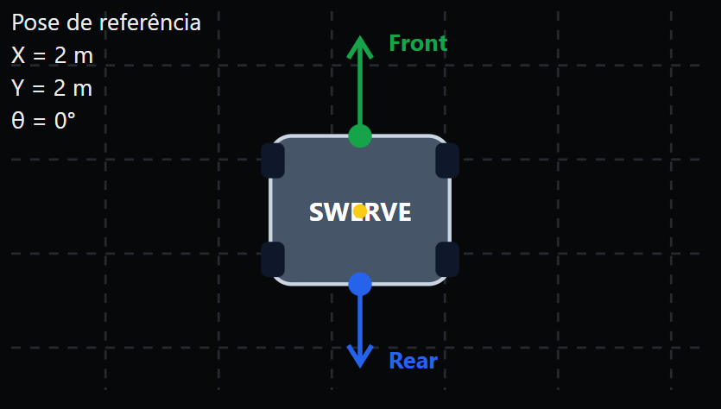

Slide 7
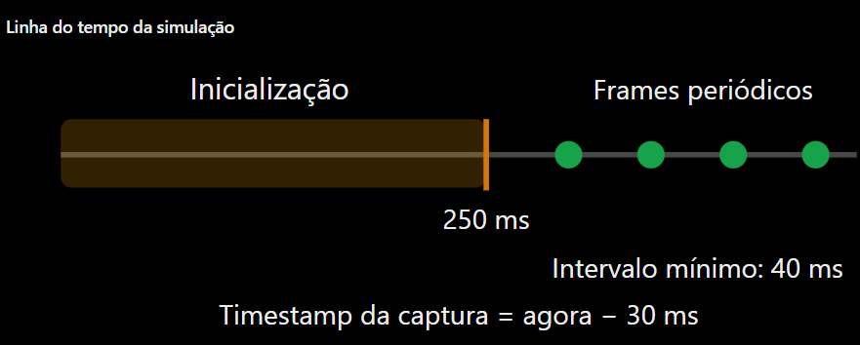
A classe possui três configurações importantes:
Configuração | Valor | Função
STARTUP_DELAY_SECONDS | 250 ms | Aguarda a formação inicial do histórico de odometria
FRAME_PERIOD_SECONDS | 40 ms | Limita novas publicações a aproximadamente 25 FPS
LATENCY_SECONDS | 30 ms | Simula uma medição capturada no passado

Slide 8
RobotContainer

Slide 9
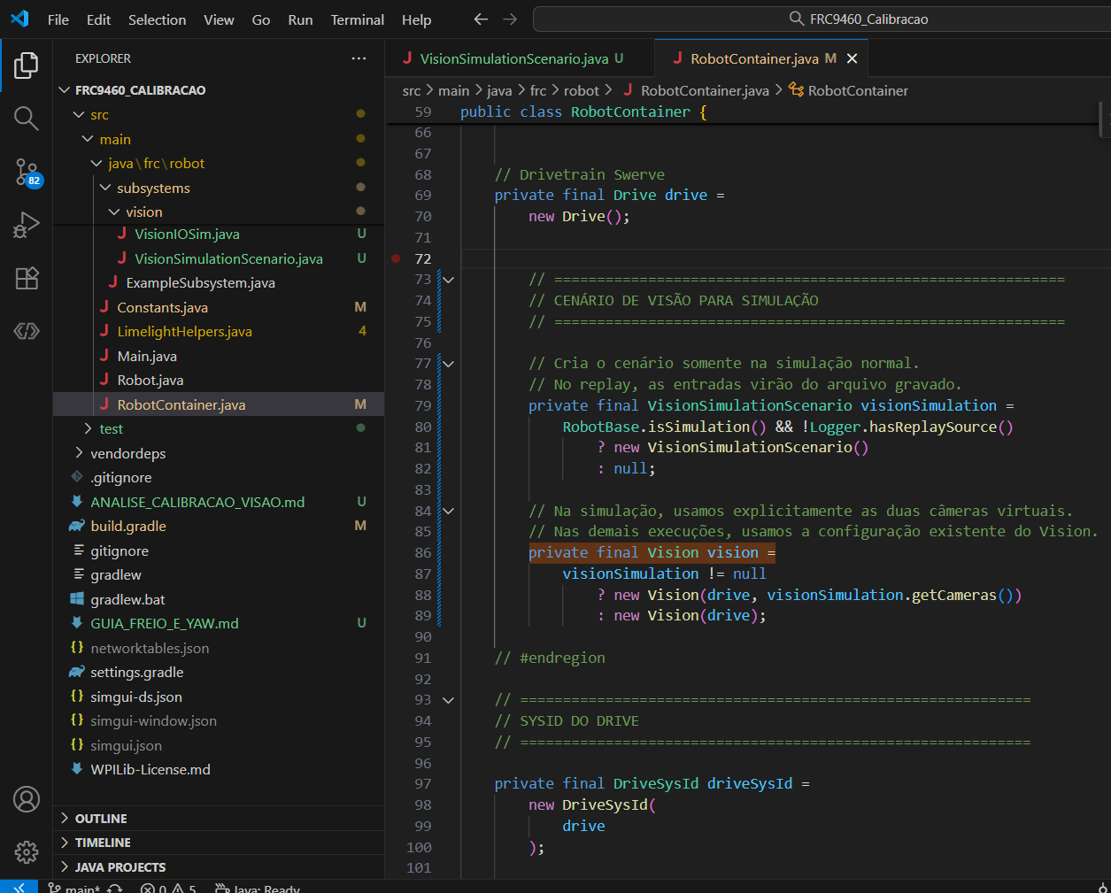
// ============================================================
// CENÁRIO DE VISÃO PARA SIMULAÇÃO
// ============================================================
// Cria o cenário somente na simulação normal.
// No replay, as entradas virão do arquivo gravado.
private final VisionSimulationScenario visionSimulation =
RobotBase.isSimulation() && !Logger.hasReplaySource()
? new VisionSimulationScenario()
: null;
// Na simulação, usamos explicitamente as duas câmeras virtuais.
// Nas demais execuções, usamos a configuração existente do Vision.
private final Vision vision =
visionSimulation != null
? new Vision(drive, visionSimulation.getCameras())
: new Vision(drive);

Slide 10
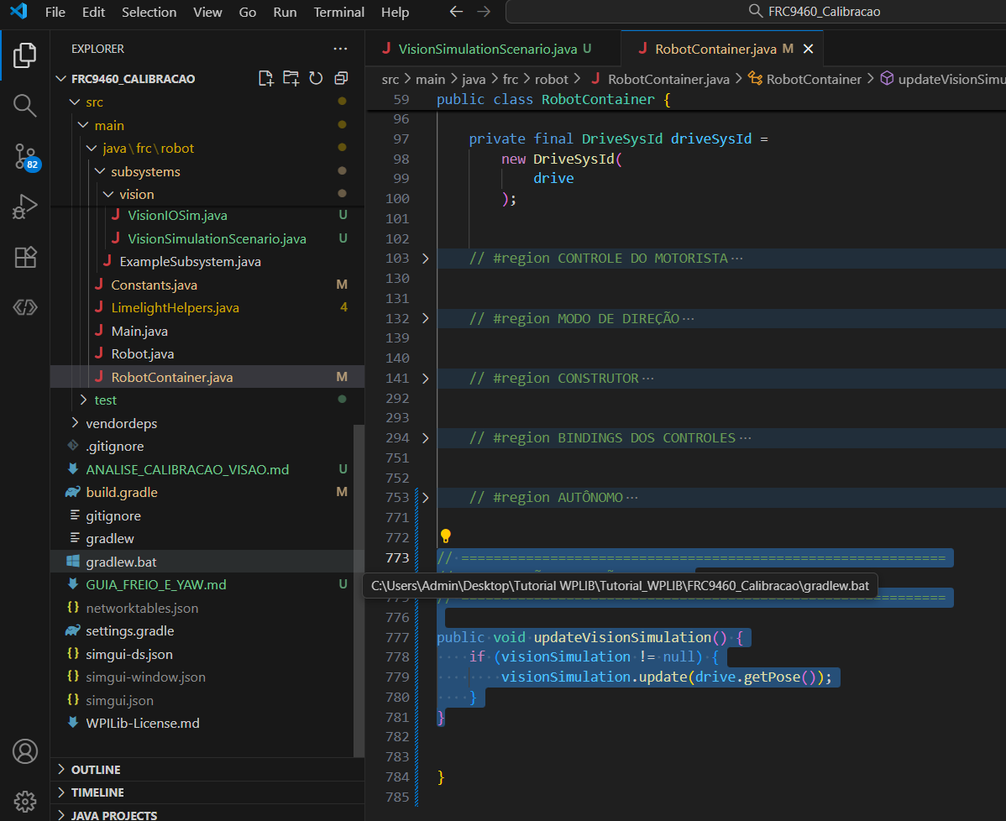
// ============================================================
// ATUALIZAÇÃO DA VISÃO VIRTUAL
// ============================================================
public void updateVisionSimulation() {
if (visionSimulation != null) {
visionSimulation.update(drive.getPose());
}
}

Slide 11
Robot

Slide 12
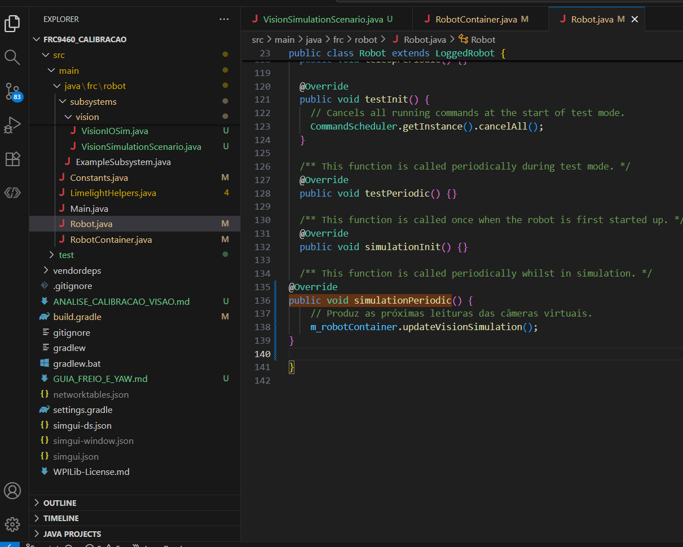
/** This function is called periodically whilst in simulation. */
@Override
public void simulationPeriodic() {
// Produz as próximas leituras das câmeras virtuais.
m_robotContainer.updateVisionSimulation();
}
Realize o teste com simulador
Em outputs vision arraste as poses

Slide 13
AprilTags Reais

Slide 14
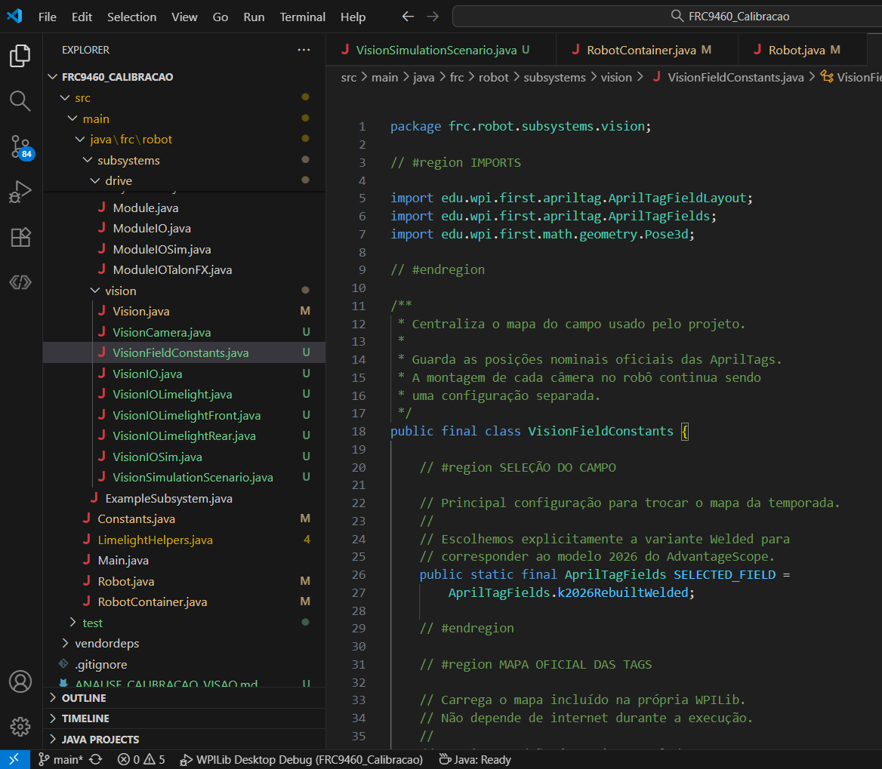
package frc.robot.subsystems.vision;
// #region IMPORTS
import edu.wpi.first.apriltag.AprilTagFieldLayout;
import edu.wpi.first.apriltag.AprilTagFields;
import edu.wpi.first.math.geometry.Pose3d;
// #endregion
/**
* Centraliza o mapa do campo usado pelo projeto.
*
* Guarda as posições nominais oficiais das AprilTags.
* A montagem de cada câmera no robô continua sendo
* uma configuração separada.
*/
public final class VisionFieldConstants {
// #region SELEÇÃO DO CAMPO
// Principal configuração para trocar o mapa da temporada.
//
// Escolhemos explicitamente a variante Welded para
// corresponder ao modelo 2026 do AdvantageScope.
public static final AprilTagFields SELECTED_FIELD =
AprilTagFields.k2026RebuiltWelded;
// #endregion

Slide 15
// #region DADOS PARA VISUALIZAÇÃO
// Todas as posições e orientações das tags.
// Esta lista representa o mapa completo,
// não apenas as tags visíveis para uma câmera.
public static final Pose3d[] TAG_POSES =
FIELD_LAYOUT.getTags()
.stream()
.map(tag -> tag.pose)
.toArray(Pose3d[]::new);
// IDs na mesma ordem das poses acima.
public static final int[] TAG_IDS =
FIELD_LAYOUT.getTags()
.stream()
.mapToInt(tag -> tag.ID)
.toArray();
// #endregion
// Classe de constantes: não precisamos criar instâncias.
private VisionFieldConstants() {}
// #region MAPA OFICIAL DAS TAGS
// Carrega o mapa incluído na própria WPILib.
// Não depende de internet durante a execução.
//
// A origem padrão é a origem azul do campo.
// Mantemos esse referencial também na aliança vermelha,
// consistente com as poses wpiBlue usadas no projeto.
public static final AprilTagFieldLayout FIELD_LAYOUT =
AprilTagFieldLayout.loadField(SELECTED_FIELD);
// Dimensões obtidas do mesmo mapa, em metros.
public static final double FIELD_LENGTH_METERS =
FIELD_LAYOUT.getFieldLength();
public static final double FIELD_WIDTH_METERS =
FIELD_LAYOUT.getFieldWidth();
// #endregion

Slide 16
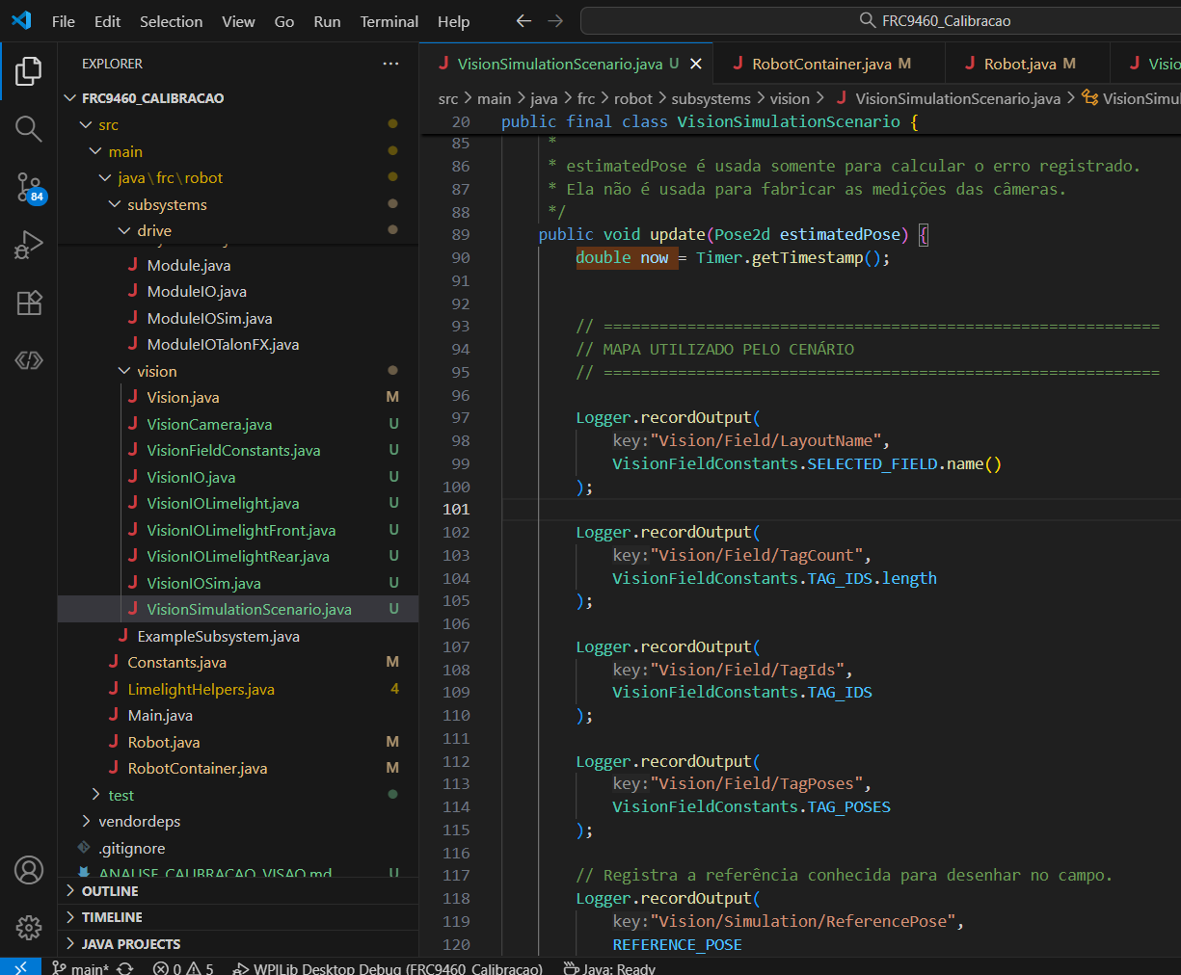
// ============================================================
// MAPA UTILIZADO PELO CENÁRIO
// ============================================================
Logger.recordOutput(
"Vision/Field/LayoutName",
VisionFieldConstants.SELECTED_FIELD.name()
);
Logger.recordOutput(
"Vision/Field/TagCount",
VisionFieldConstants.TAG_IDS.length
);
Logger.recordOutput(
"Vision/Field/TagIds",
VisionFieldConstants.TAG_IDS
);
Logger.recordOutput(
"Vision/Field/TagPoses",
VisionFieldConstants.TAG_POSES
);

Slide 17
Câmeras Virtuais

Slide 18
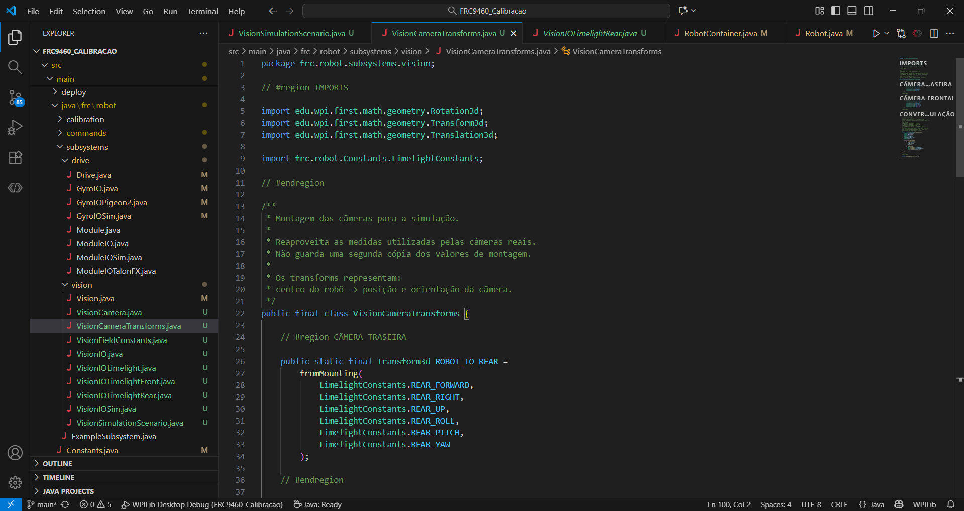

Slide 19
package frc.robot.subsystems.vision;
// #region IMPORTS
import edu.wpi.first.math.geometry.Rotation3d;
import edu.wpi.first.math.geometry.Transform3d;
import edu.wpi.first.math.geometry.Translation3d;
import frc.robot.Constants.LimelightConstants;
// #endregion
/**
* Montagem das câmeras para a simulação.
*
* Reaproveita as medidas utilizadas pelas câmeras reais.
* Não guarda uma segunda cópia dos valores de montagem.
*
* Os transforms representam:
* centro do robô -> posição e orientação da câmera.
*/
public final class VisionCameraTransforms {
// #region CÂMERA TRASEIRA
public static final Transform3d ROBOT_TO_REAR =
fromMounting(
LimelightConstants.REAR_FORWARD,
LimelightConstants.REAR_RIGHT,
LimelightConstants.REAR_UP,
LimelightConstants.REAR_ROLL,
LimelightConstants.REAR_PITCH,
LimelightConstants.REAR_YAW
);
// #endregion
// #region CÂMERA FRONTAL
// Os valores FRONT_* continuam provisórios,
// até serem substituídos pelas medidas da montagem real.
public static final Transform3d ROBOT_TO_FRONT =
fromMounting(
LimelightConstants.FRONT_FORWARD,
LimelightConstants.FRONT_RIGHT,
LimelightConstants.FRONT_UP,
LimelightConstants.FRONT_ROLL,
LimelightConstants.FRONT_PITCH,
LimelightConstants.FRONT_YAW
);
// #endregion

Slide 20
private static Transform3d fromMounting(
double forwardMeters,
double rightMeters,
double upMeters,
double rollDegrees,
double pitchUpDegrees,
double yawDegrees
) {
return new Transform3d(
new Translation3d(
forwardMeters,
-rightMeters,
upMeters
),
new Rotation3d(
Math.toRadians(rollDegrees),
Math.toRadians(-pitchUpDegrees),
Math.toRadians(yawDegrees)
)
);
}
// #endregion
private VisionCameraTransforms() {}
// #region CONVERSÃO PARA A GEOMETRIA DA SIMULAÇÃO
/**
* Convenção adotada para as constantes de montagem:
*
* forward: positivo para a frente do robô.
* right: positivo para a direita do robô.
* up: positivo para cima.
* pitch: positivo aponta a câmera para cima.
* yaw: zero aponta para a frente; 180 aponta para trás.
*
* Na WPILib:
* X positivo aponta para a frente.
* Y positivo aponta para a esquerda.
* Z positivo aponta para cima.
* Pitch positivo inclina o eixo X para baixo.
*
* Por isso, invertemos right e pitch nesta conversão.
* As constantes e a configuração das câmeras reais
* permanecem nos seus arquivos atuais.
*/

Slide 21
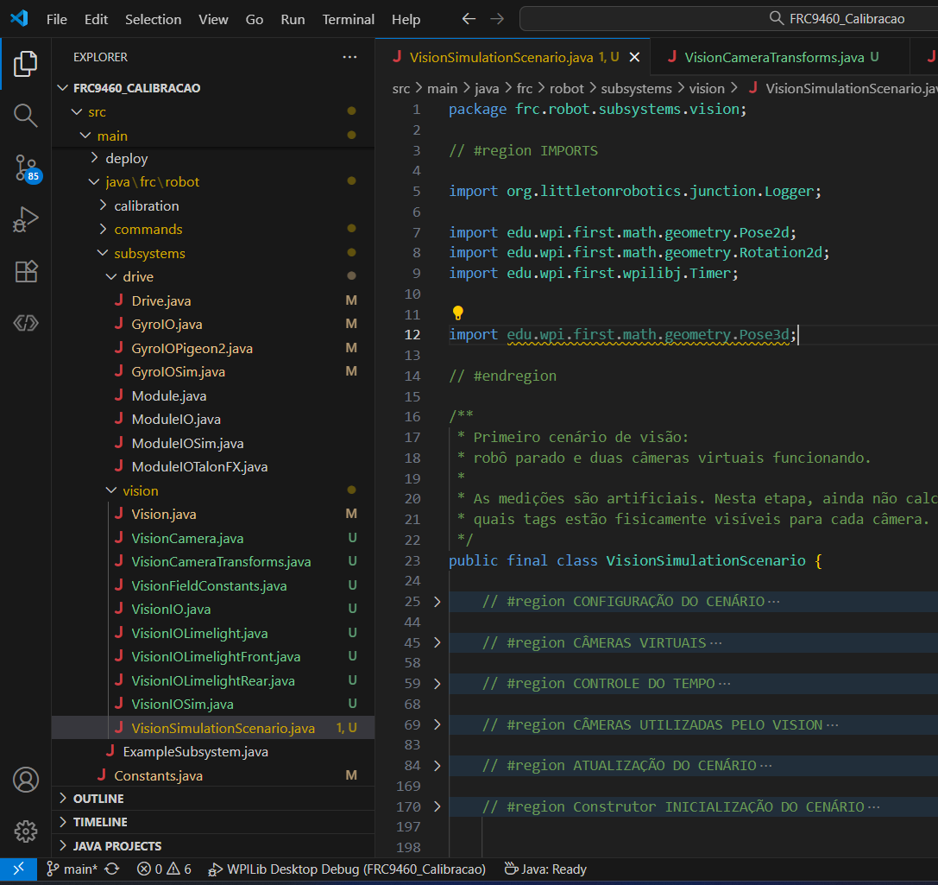
import edu.wpi.first.math.geometry.Pose3d;

Slide 22
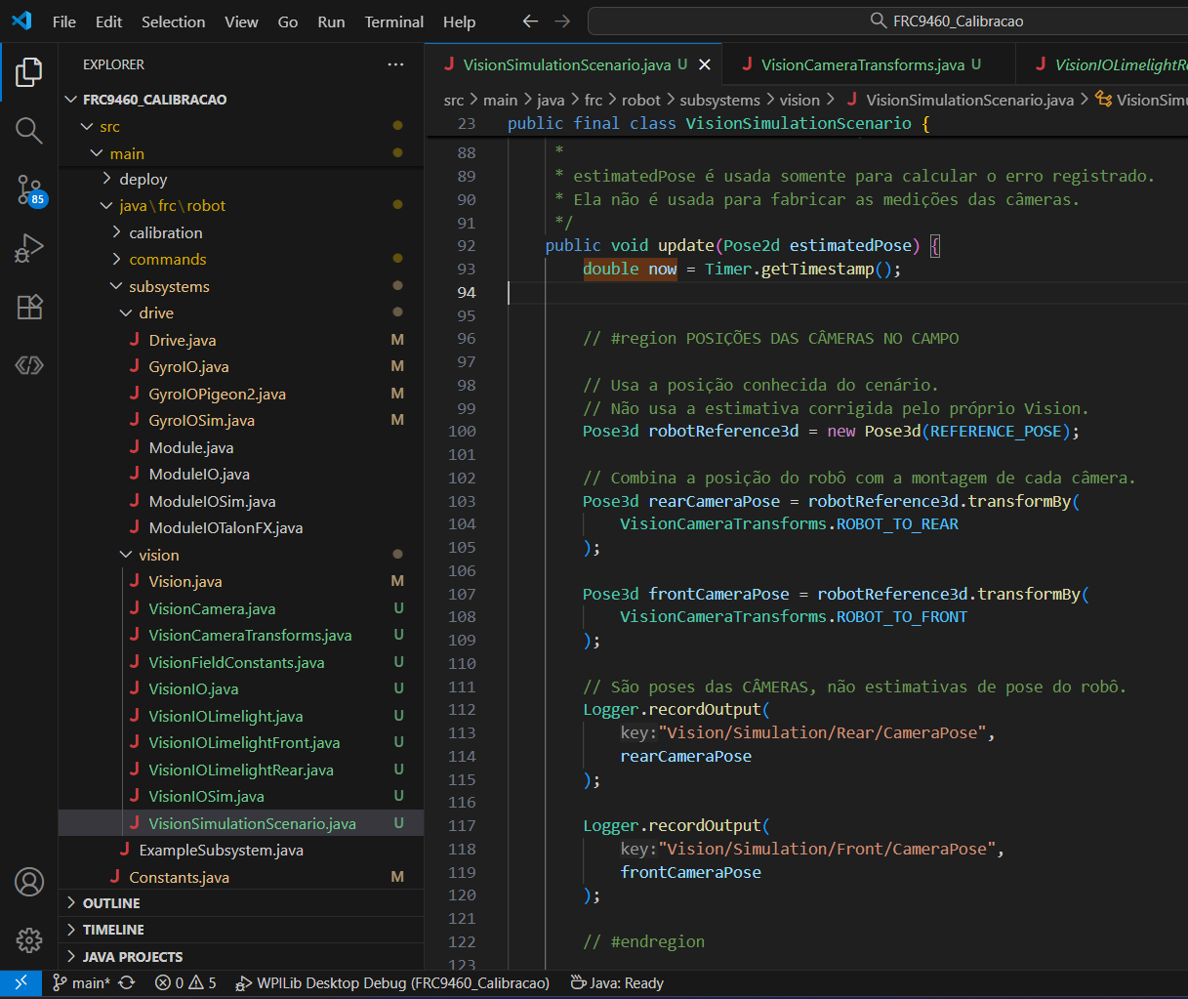
// #region POSIÇÕES DAS CÂMERAS NO CAMPO
// Usa a posição conhecida do cenário.
// Não usa a estimativa corrigida pelo próprio Vision.
Pose3d robotReference3d = new Pose3d(REFERENCE_POSE);
// Combina a posição do robô com a montagem de cada câmera.
Pose3d rearCameraPose = robotReference3d.transformBy(
VisionCameraTransforms.ROBOT_TO_REAR
);
Pose3d frontCameraPose = robotReference3d.transformBy(
VisionCameraTransforms.ROBOT_TO_FRONT
);
// São poses das CÂMERAS, não estimativas de pose do robô.
Logger.recordOutput(
"Vision/Simulation/Rear/CameraPose",
rearCameraPose
);
Logger.recordOutput(
"Vision/Simulation/Front/CameraPose",
frontCameraPose
);
// #endregion

Slide 23
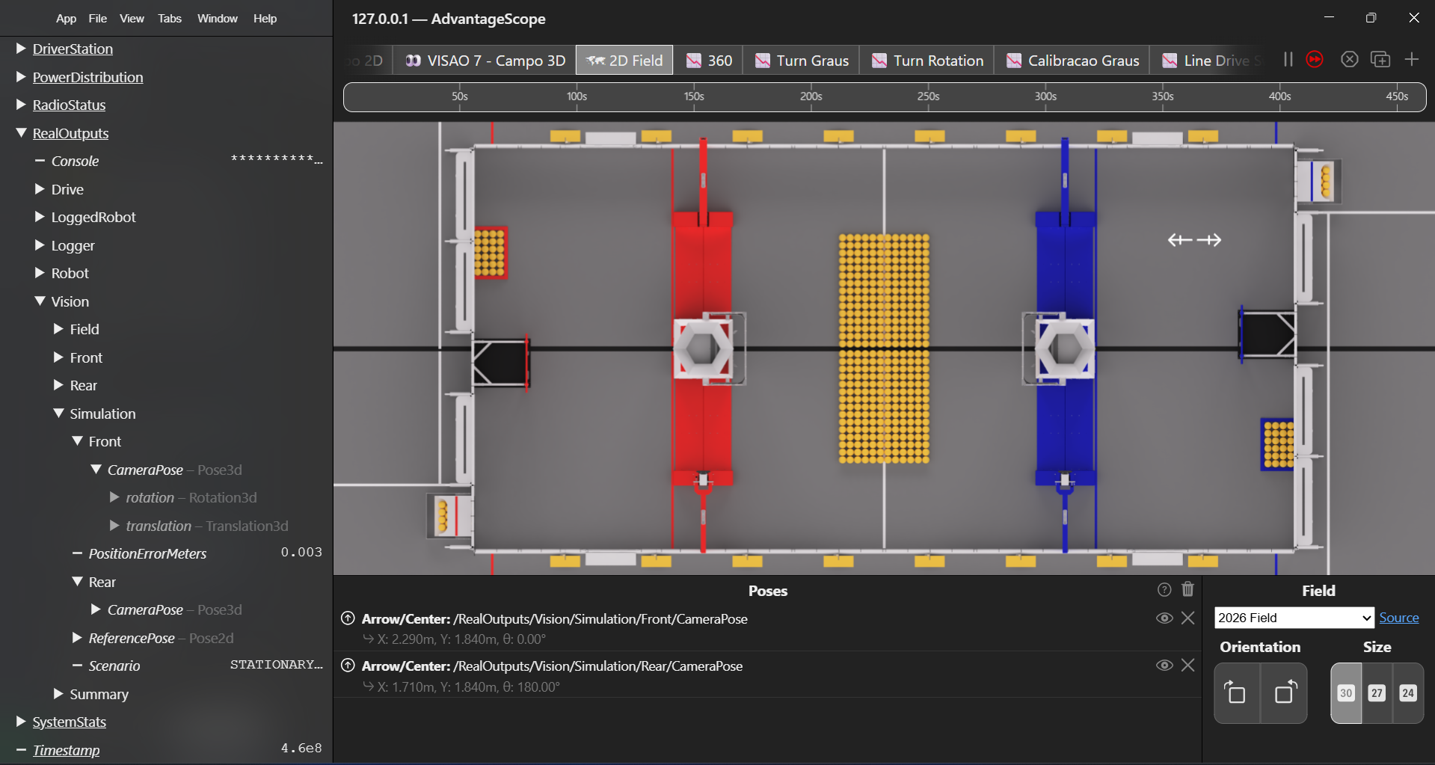

Slide 24
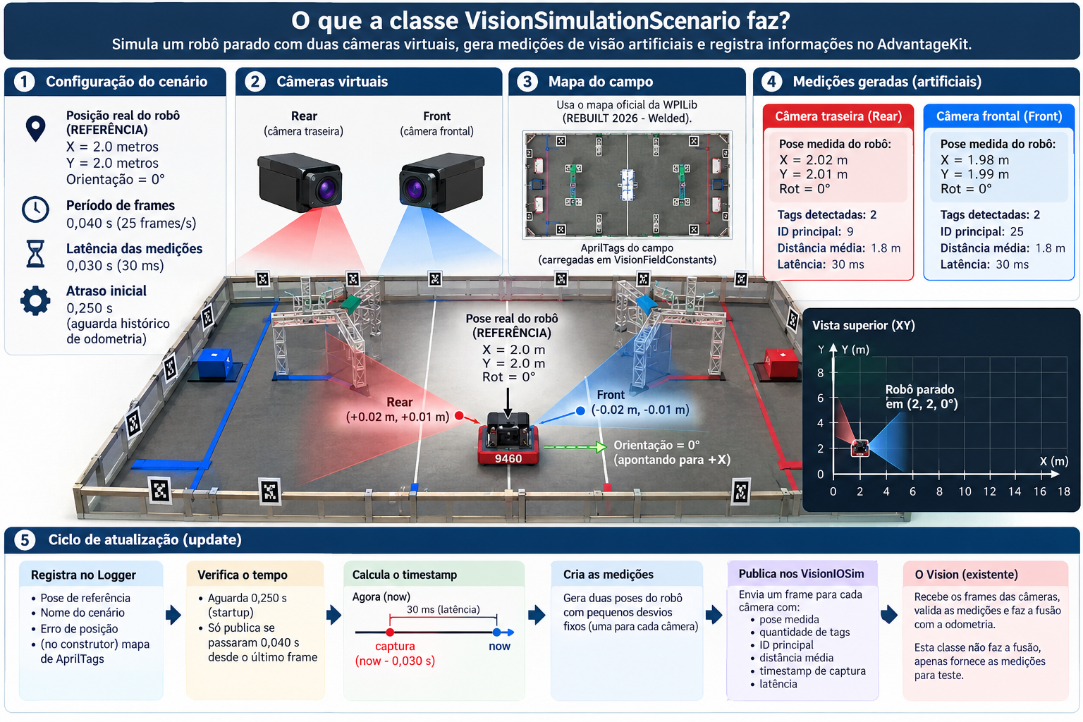

Slide 25
Phanton Lib

Slide 26
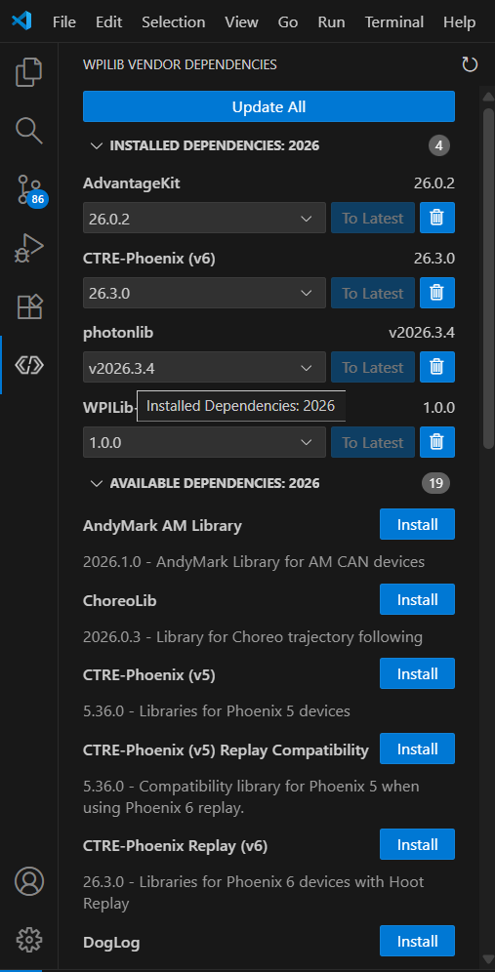
Instale a Dependência
Ela vai nos ajudar a simular as câmeras, e ler as april tags virtuais

Slide 27
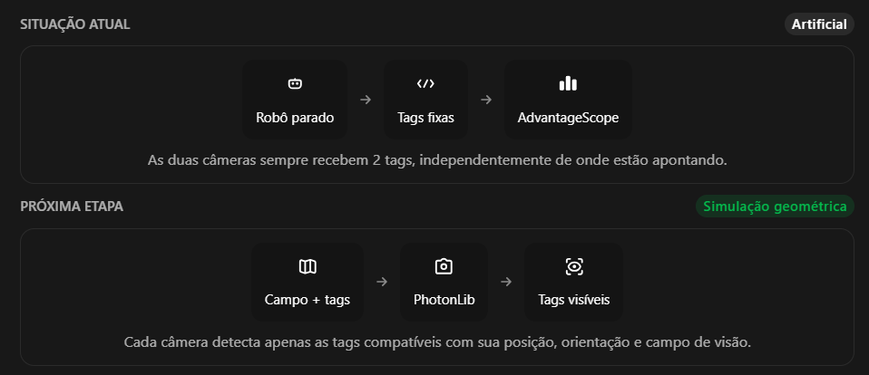

Slide 28
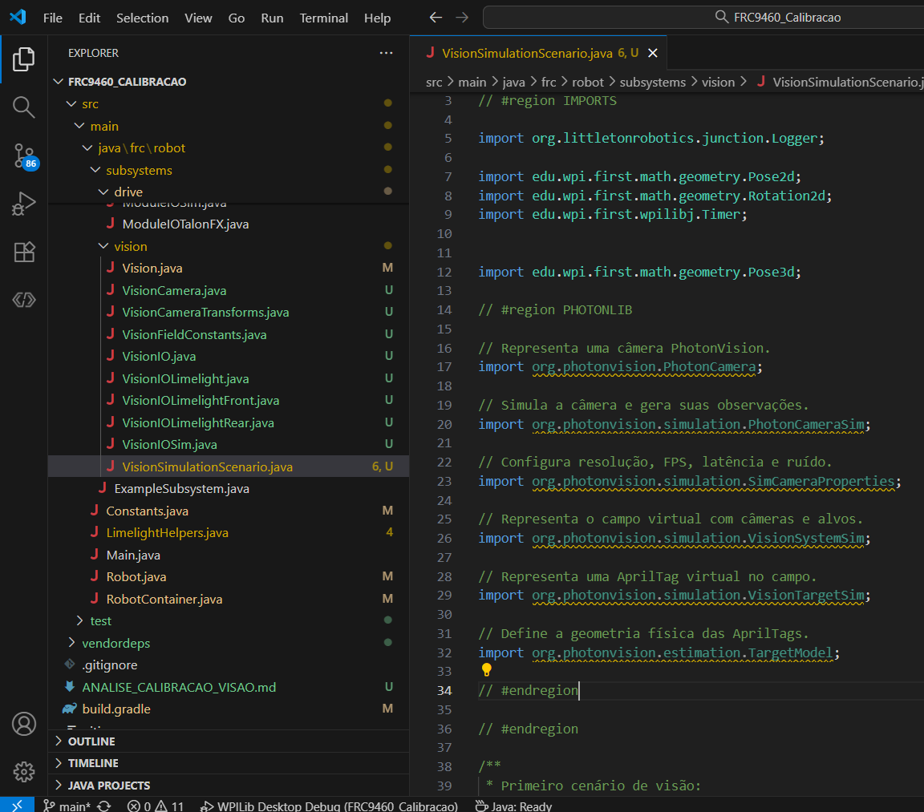
// #region PHOTONLIB
// Representa uma câmera PhotonVision.
import org.photonvision.PhotonCamera;
// Simula a câmera e gera suas observações.
import org.photonvision.simulation.PhotonCameraSim;
// Configura resolução, FPS, latência e ruído.
import org.photonvision.simulation.SimCameraProperties;
// Representa o campo virtual com câmeras e alvos.
import org.photonvision.simulation.VisionSystemSim;
// Representa uma AprilTag virtual no campo.
import org.photonvision.simulation.VisionTargetSim;
// Define a geometria física das AprilTags.
import org.photonvision.estimation.TargetModel;
// #endregion

Slide 29

Restante do código e mudanças estão em assets.

